Slide 1
પ્રાચીન પ્રદેશોના
વર્તમાન નામો
Notes:
Note for Teacher: N/A
Suggestions: N/A
Source of Multimedia Objects (Image/audio/ Video/Animation) used in this slide - N/A

Slide 2
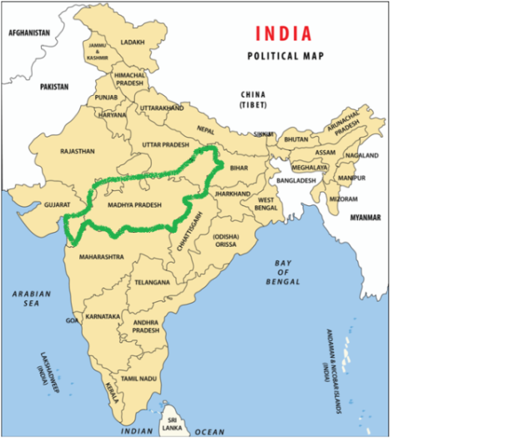
પ્રાચીન પ્રદેશોના વર્તમાન નામો
ગુર્જર-પ્રતિહાર દ્રારા શાસિત વર્તમાન રાજ્યો:
ઉત્તર મધ્યપ્રદેશ અને
પશ્ચિમ ઉત્તરપ્રદેશ
Notes:
Note for Teacher: N/A
Suggestions: N/A
Source of Multimedia Objects (Image/audio/ Video/Animation) used in this slide -
www.srisathyasaividyavahini.org

Slide 3
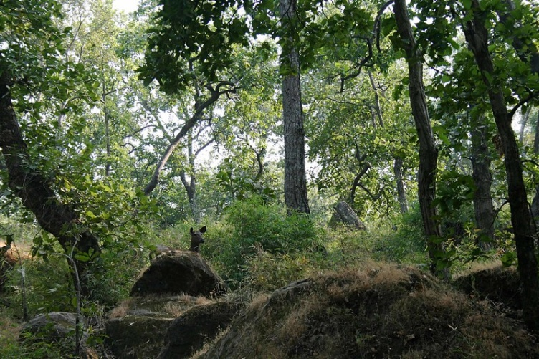
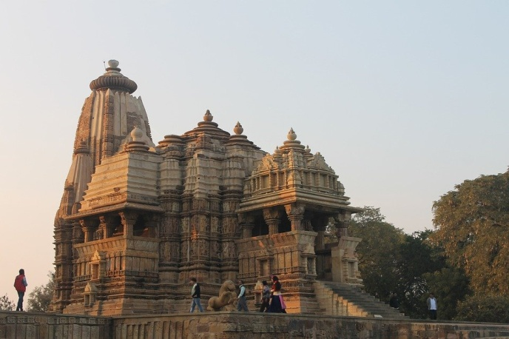
      મધ્યપ્રદેશ
      મધ્યપ્રદેશ બાંધવગઢ અને કાન્હાના રાષ્ટ્રીય ઉદ્યાનો માટે પ્રસિદ્ધ છે.
      અહીં આવેલું પ્રાચીન ખજુરાહો મંદિર દર વર્ષે ઘણા પ્રવાસીઓને આકર્ષે છે.
ખજુરાહો
બાંધવગઢ
Notes:
Note for Teacher: N/A
Suggestions: N/A
Source of Multimedia Objects (Image/audio/ Video/Animation) used in this slide -
https://www.flickr.com/photos/eviltomthai/2133146585(attribute to Tom ThaiI)
https://pixabay.com/photos/mahadev-1008-shivlinga-khajuraho-3880569/

Slide 4
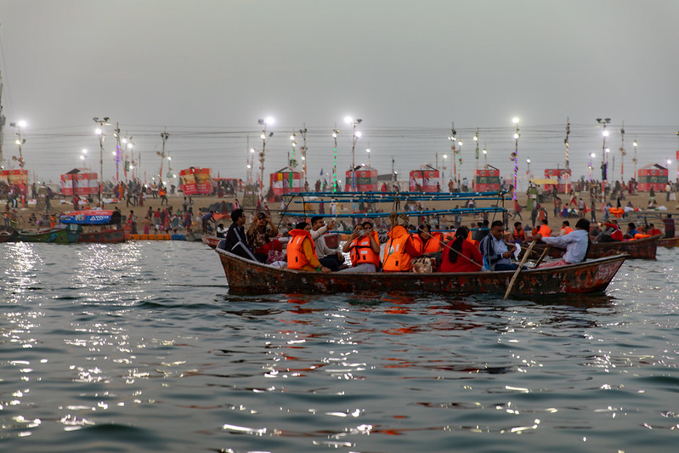
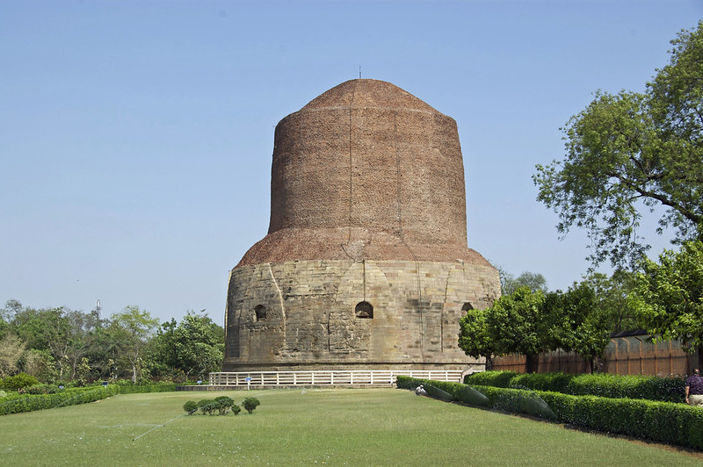
      ઉત્તરપ્રદેશ
      ઉત્તરપ્રદેશનો નોઇડા શહેર અનેક ઉદ્યોગો અને આઈ.ટી. કંપનીઓ માટે પ્રસિદ્ધ છે.
      પ્રયાગરાજ ખાતે યોજાતા કુંભમેળા વિશ્વવિખ્યાત છે. સારનાથ બુદ્ધધર્મનું મહત્વપૂર્ણ તીર્થસ્થળ છે.
કુંભમેળા
સારનાથ
Notes:
Note for Teacher: N/A
Suggestions: N/A
Source of Multimedia Objects (Image/audio/ Video/Animation) used in this slide -
https://www.flickr.com/photos/ninara/46568410464(attribute to Ninara)
https://www.flickr.com/photos/129501455@N02/17602267481

Slide 5
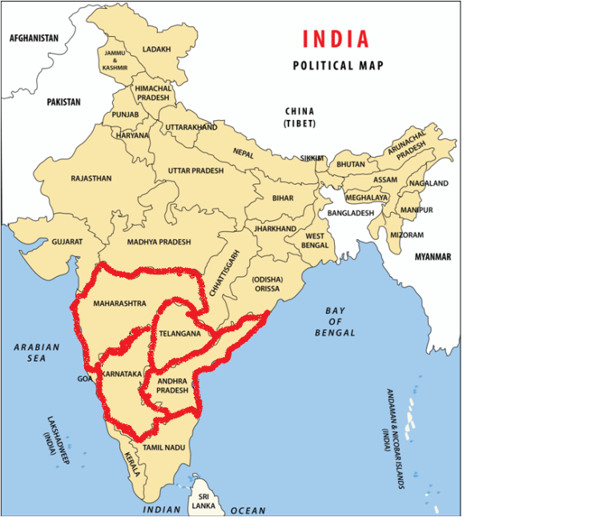
પ્રાચીન પ્રદેશોના વર્તમાન નામો
રાષ્ટ્રકૂટ શાસિત રાજ્ય
મહારાષ્ટ્ર, મધ્ય મધ્યપ્રદેશ, આંધ્રપ્રદેશ, તેલંગાણા અને કર્ણાટક
Notes:
Note for Teacher: N/A
Suggestions: N/A
Source of Multimedia Objects (Image/audio/ Video/Animation) used in this slide -
www.srisathyasaividyavahini.org

Slide 6
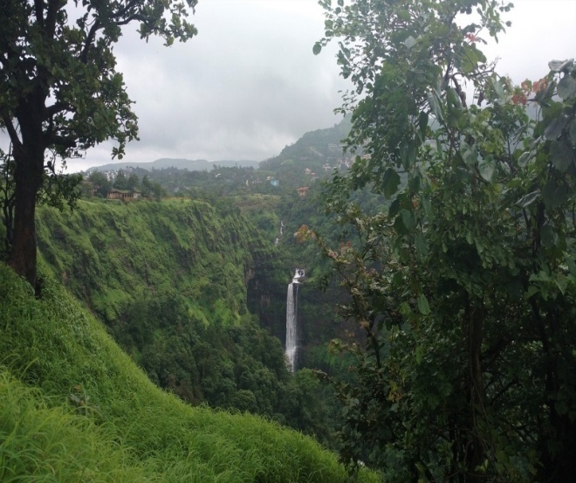
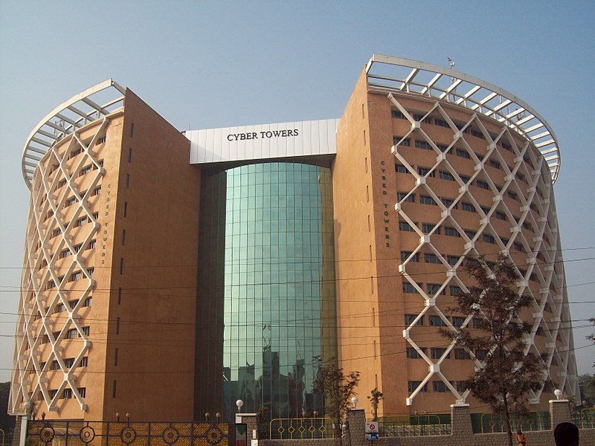
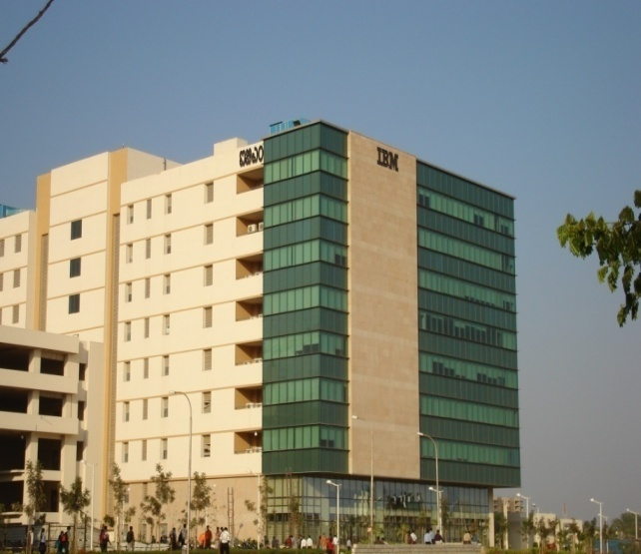
  મહારાષ્ટ્ર, તેલંગાણા, આંધ્રપ્રદેશ, કર્ણાટક
મહારાષ્ટ્રમાં મુંબઈ મહાનગર અને લોનાવાલા જેવા હિલ સ્ટેશનો પ્રસિદ્ધ છે.
તેલંગાણા, આંધ્રપ્રદેશ અને કર્ણાટક ભારતની માહિતી ટેકનોલોજી ઉદ્યોગને આગળ ધપાવે છે.
લોનાવાલા
Notes:
Note for Teacher: N/A
Suggestions: N/A
Source of Multimedia Objects (Image/audio/ Video/Animation) used in this slide -
https://www.needpix.com/photo/1119295/pune-india-waterfall-monsoon-lonavala
https://commons.wikimedia.org/wiki/File:Cyber_Towers_Madhapur_Hyderabad.jpg
https://commons.wikimedia.org/wiki/File:IBM_Bangalore_Manyata.JPG

Slide 7
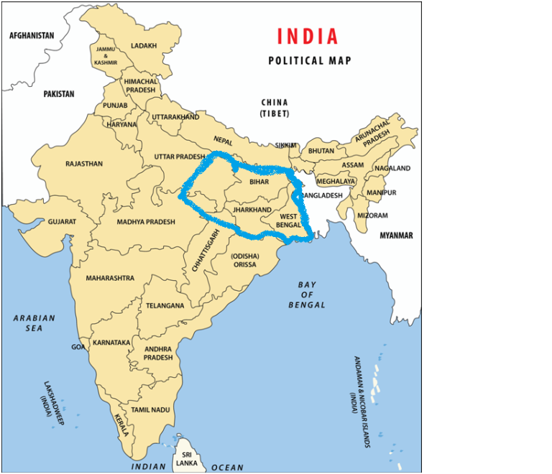
પ્રાચીન પ્રદેશોના વર્તમાન નામો
પાલ શાસકોના પ્રદેશો
બંગાળ, બિહારના કેટલાક ભાગો અને ઉત્તરપૂર્વ ભારતમાંના કેટલાક ભાગો
Notes:
Note for Teacher: N/A
Suggestions: N/A
Source of Multimedia Objects (Image/audio/ Video/Animation) used in this slide -
www.srisathyasaividyavahini.org

Slide 8
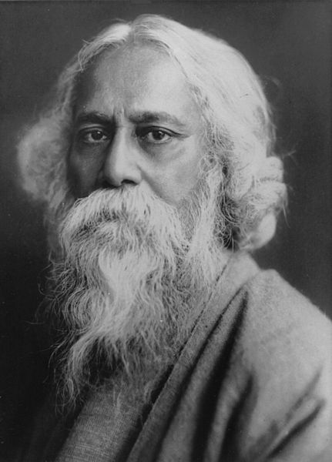
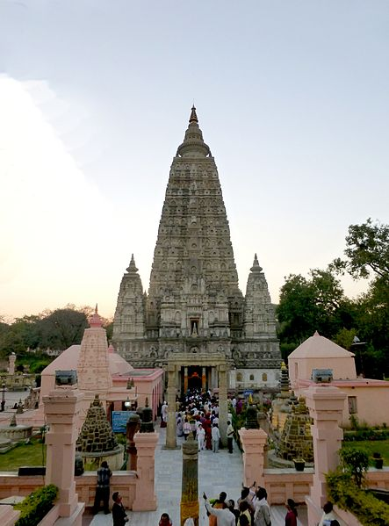
બંગાળ, બિહારના કેટલાક ભાગો અને ઉત્તરપૂર્વ ભારતમાંના કેટલાક ભાગો
પશ્ચિમ બંગાળ ભારતના સાહિત્યક હસ્તીઓને જન્મ
આપનાર રાજ્ય છે.
બોધગયા બુદ્ધ ધર્મનું પવિત્ર તીર્થસ્થળ છે.
ઉત્તરપૂર્વ ભારતની સંસ્કૃતિ, અનોખા તહેવારો અને ખેલકુદ માટે પ્રસિદ્ધ છે.
રબીન્દ્રનાથ ટાગોર
બોધગયા નું મંદિર
Notes:
Note for Teacher: N/A
Suggestions: N/A
Source of Multimedia Objects (Image/audio/ Video/Animation) used in this slide -
https://commons.wikimedia.org/wiki/File:Rabindranath_Tagore.jpg
https://commons.wikimedia.org/wiki/File:Mahabodhi_Temple_-_Eastern_Entrance_(9219470029).jpg attribute to: Anandajoti Bhikku

Slide 9
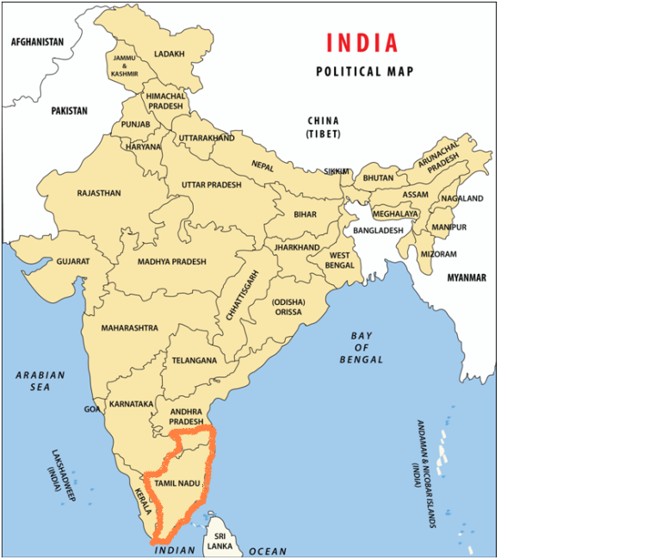
Present Names of Ancient regions
પ્રાચીન પ્રદેશોના વર્તમાન નામો
ચોલ શાસકોના પ્રદેશો
તમિલનાડુ અને આંધ્રપ્રદેશના કેટલાક ભાગો
Notes:
Note for Teacher: N/A
Suggestions: N/A
Source of Multimedia Objects (Image/audio/ Video/Animation) used in this slide -
www.srisathyasaividyavahini.org

Slide 10
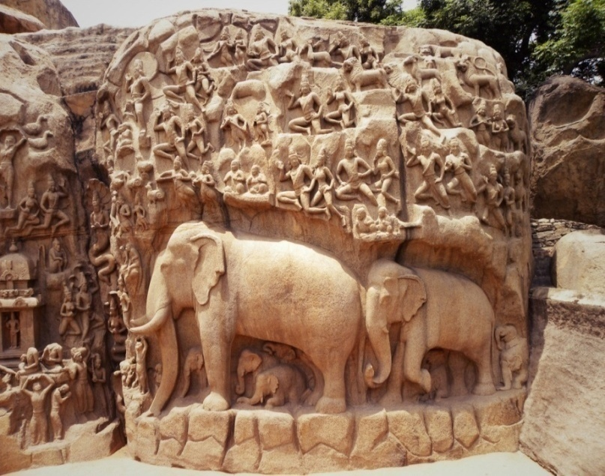
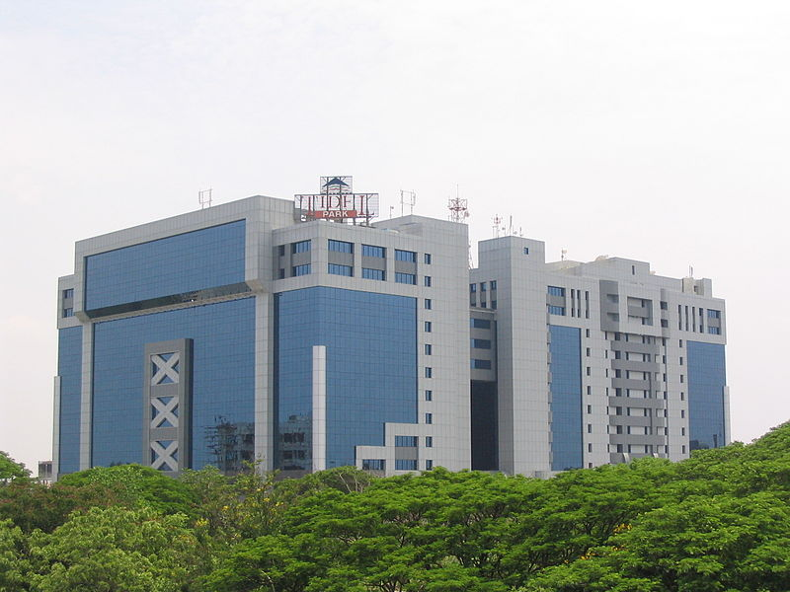
તમિલનાડુ અને આંધ્રપ્રદેશ
તમિલનાડુ તેની ગ્રામિણ હસ્તકલા ઉદ્યોગ અને ચેન્નાઈની આધુનિક આઈ.ટી. ઉદ્યોગ માટે પ્રસિદ્ધ છે.
Notes:
Note for Teacher: N/A
Suggestions: N/A
Source of Multimedia Objects (Image/audio/ Video/Animation) used in this slide -
https://pxhere.com/en/photo/1416025
https://commons.wikimedia.org/wiki/File:Tidel_Park_Chennai.jpg

Slide 11
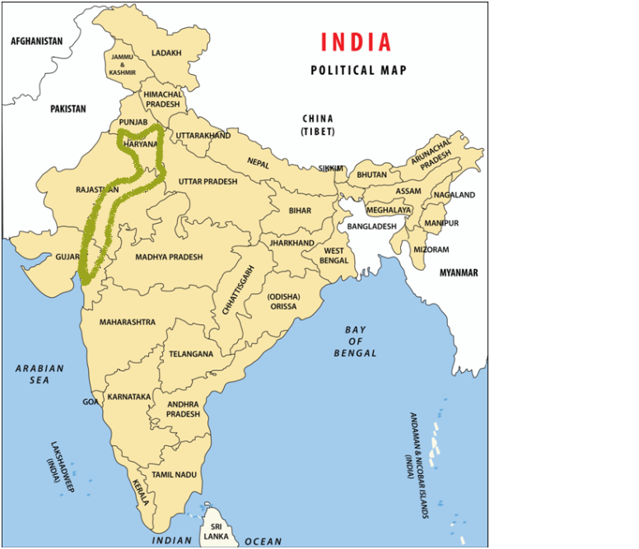
પ્રાચીન પ્રદેશોના વર્તમાન નામો
Present Names of Ancient regions
ચાહમાણ શાસકોના પ્રદેશો
પૂર્વ રાજસ્થાન, ગુજરાતના કેટલાક ભાગો, હરિયાણા અને દિલ્હી
Notes:
Note for Teacher: N/A
Suggestions: N/A
Source of Multimedia Objects (Image/audio/ Video/Animation) used in this slide -
www.srisathyasaividyavahini.org

Slide 12
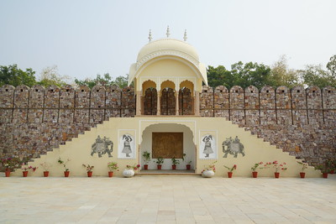
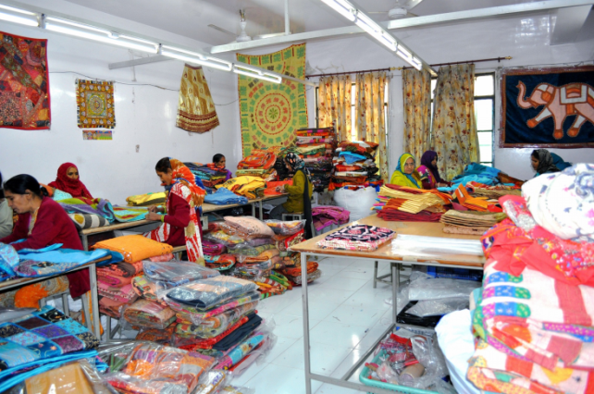
રાજસ્થાન, ગુજરાત
રાજસ્થાન વિશ્વવિખ્યાત કિલ્લાઓ અને મહેલો માટે ઓળખાય છે.
ગુજરાતમાં સુરત અને અમદાવાદ જેવા સફળ વેપારી શહેરો છે.
રાજસ્થાન નો કિલ્લો
સુરત ટેક્સટાઇલ્સ
Notes:
Note for Teacher: N/A
Suggestions: N/A
Source of Multimedia Objects (Image/audio/ Video/Animation) used in this slide -
https://www.flickr.com/photos/meandmyshadow/22871864174/(attribute to Julion Mason)
https://www.publicdomainpictures.net/en/view-image.php?image=194445&picture=cottage-textile-factory

Slide 13
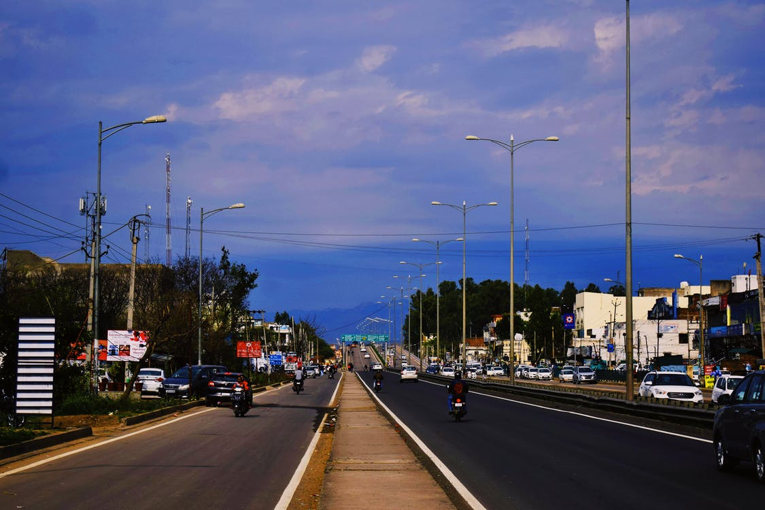
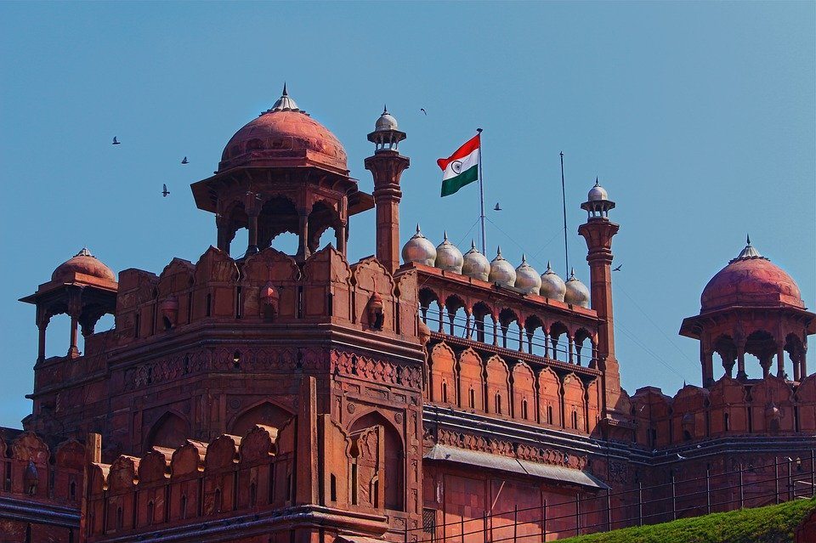
  હરિયાણા, દિલ્હી
  ચંદીગઢ, હરિયાણાની રાજધાની આધુનિક શહેરના ઉદાહરણરૂપ નિર્માણ માટે જાણીતી છે.
  ચાહમાણ શાસનકાળની દિલ્હી હવે ભારતની રાજધાની બની ગઈ છે.
ચંદીગઢ
લાલ કિલ્લો
Notes:
Note for Teacher: N/A
Suggestions: N/A
Source of Multimedia Objects (Image/audio/ Video/Animation) used in this slide -
https://www.pexels.com/photo/chandigarh-the-city-beautiful-cloud-highway-india-2254465/
https://pixabay.com/photos/red-fort-delhi-india-travel-2254704/

Slide 14













Attribution / Citation
Slide# | Thumbnail | Source and Attribution | Author
2,5,7,9,11 |  | India map – SSSVV Gallery (Keyword: India map)
3 |  | https://www.flickr.com/photos/eviltomthai/2133146585(attribute to Tom ThaiI)
3 |  | https://pixabay.com/photos/mahadev-1008-shivlinga-khajuraho-3880569/
4 |  | https://www.flickr.com/photos/ninara/46568410464(attribute to Ninara)
4 |  | https://www.flickr.com/photos/129501455@N02/17602267481
6 |  | https://www.needpix.com/photo/1119295/pune-india-waterfall-monsoon-lonavala
6 |  | https://commons.wikimedia.org/wiki/File:Cyber_Towers_Madhapur_Hyderabad.jpg
6 |  | https://commons.wikimedia.org/wiki/File:IBM_Bangalore_Manyata.JPG
8 |  | https://commons.wikimedia.org/wiki/File:Rabindranath_Tagore.jpg
8 |  | https://commons.wikimedia.org/wiki/File:Mahabodhi_Temple_-_Eastern_Entrance_(9219470029).jpg attribute to: Anandajoti Bhikku
10 |  | https://pxhere.com/en/photo/1416025
10 |  | https://commons.wikimedia.org/wiki/File:Tidel_Park_Chennai.jpg
12 |  | https://www.flickr.com/photos/meandmyshadow/22871864174/(attribute to Julion Mason)
12 |  | https://www.publicdomainpictures.net/en/view-image.php?image=194445&picture=cottage-textile-factory

Slide 15


Attribution / Citation
Slide# | Thumbnail | Source and Attribution | Author
13 |  | httpswww.pexels.com/photo/chandigarh-the-city-beautiful-cloud-highway-india-2254465/
13 |  | https://pixabay.com/photos/red-fort-delhi-india-travel-2254704/
This digital material has been developed by the Sri Sathya Sai Vidya Vahini, a unit of Sri Sathya Sai Central Trust, Prasanthi Nilayam, as a collaborative offering in the service of our nation.

